Slide 1

히든픽
AI가 놓친 한 끼를,
BC가 다음 방문으로.
소비데이터와 AI 노출의 차이에서 출발하는
가맹점 발굴·제휴·방문 전환 서비스
제1회 AI금융빅데이터플랫폼
소비데이터 활용 분석·아이디어 공모전
Notes:
서비스 설계용 가상 시나리오. 가게, 인물, 위치, 모든 가맹점별 수치와 UI 성과는 가상 예시입니다. 실제 AI 응답 수집, 제휴 발송, 카드 결제는 수행하지 않았습니다. 사업화 기능은 BC 내부 데이터와 시스템 연계가 필요합니다. 일러스트는 가상의 이용 장면입니다.

Slide 2

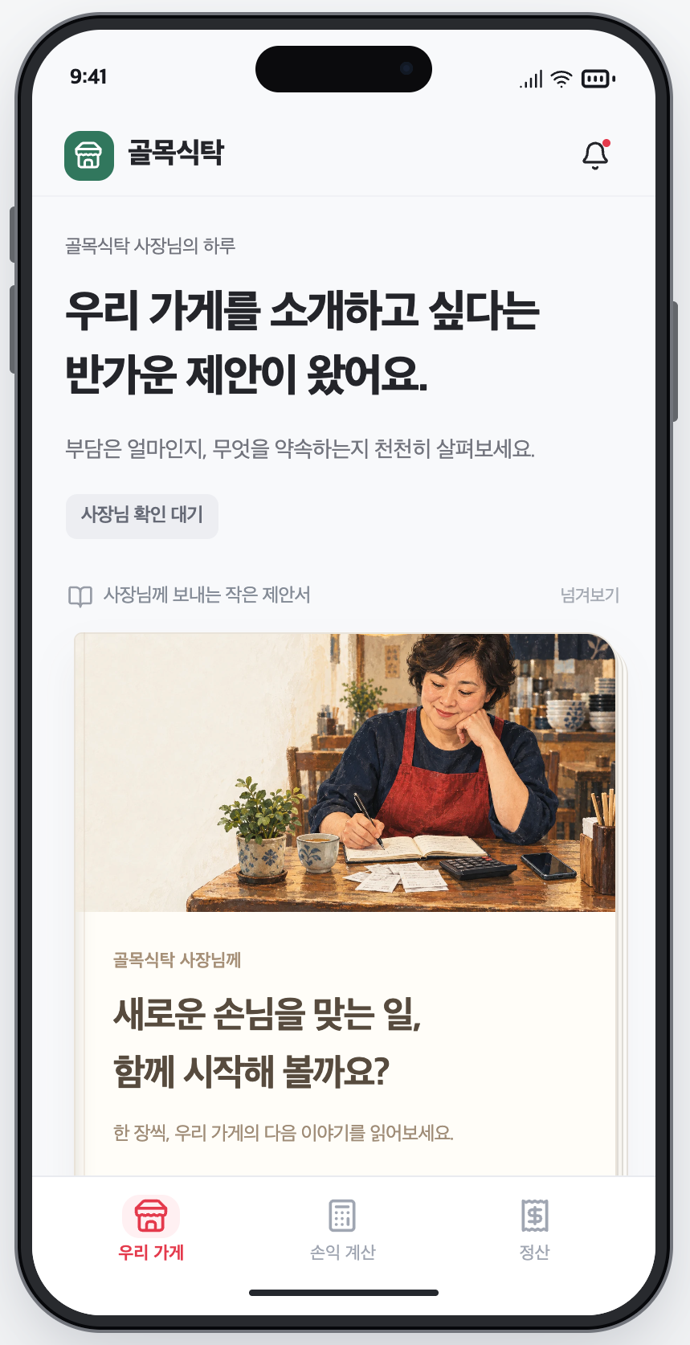
좋은 가게의 다음 손님을, 데이터로 연결합니다.
히든픽은 소비와 AI 노출의 차이를 살피고, 점주가 선택한 혜택을 방문과 정산까지 연결합니다.
여행자 민지
골목식탁 사장님
BC 담당자 수진
“오늘 편하게 먹을 곳을
알고 싶어요.”
“할인하고도 남는지
먼저 볼게요.”
“왜 제휴할지, 방문 이후까지
설명하고 싶어요.”
메뉴·선정 이유·혜택을 확인
비용·예산·중단 조건을 선택
후보 근거·참여·성과를 연결
1. 소비로 탐색
2. 근거로 제안
3. 점주가 선택
4. 방문 이후 확인
지역·업종·고객군을 좁힙니다.
AI 노출·점포 적합성을 확인합니다.
손익과 조건을 보고 참여합니다.
혜택 사용·정산·효과를 잇습니다.
화면은 완성된 앱을 조작해 촬영했습니다. 골목식탁·민지·수진, 제휴 및 결제는 가상 시연입니다.
BC 히든픽 · 소비데이터 활용 서비스 제안
02
Notes:
BC 제공 ABP_CONTEST_DATA.csv(2026.01–06), 팀 재계산. 성별1·2 표본(외국인3·미상x 제외). 출처: https://abp.bccard.com/dataContest/dataContestDetailPage?contestNo=9000001 서비스 설계용 가상 시나리오. 가게, 인물, 위치, 모든 가맹점별 수치와 UI 성과는 가상 예시입니다. 실제 AI 응답 수집, 제휴 발송, 카드 결제는 수행하지 않았습니다. 사업화 기능은 BC 내부 데이터와 시스템 연계가 필요합니다.

Slide 3
소비가 있는 곳과 AI가 보여주는 곳의 차이를 제휴 기회로
추천의 공백을 진단하고, 가게가 조건을 선택하며, 방문 이후 효과를 확인하는 운영 서비스입니다.
47.5%
관점 | 기존에 알려진 접근 | 히든픽의 제안
발견 | 결제·리뷰 기반 추천 | 소비 대비 AI 노출 공백을 제휴 탐색 신호로
가게 참여 | 프로모션·광고·할인 | 선정 이유와 손익을 보고 점주가 참여 조건 선택
전환 | 추천 클릭·혜택 사용 | 조건·예산·방문·환불을 같은 흐름으로 연결
평가 | 거래액·노출량 | 비교군 대비 추가 이익과 소비자 경험 확인
후보 목록을 줘도 추천되지 않은
식당 후보의 평균 비율
미국 5개 도시·304개 동네·LLM 3종을
분석한 2026년 프리프린트의 제한된 결과.
한국의 미노출 비율로 적용하지 않습니다.
국내에서는 같은 조건으로 대조
결제 지역과 AI 추천 지역을 고객군·업종·
예산·시점·언어에 맞춰 비교합니다.
노출이 적다는 사실만으로 맛을 보증하거나
매출 증가를 확정하지 않습니다.
BC의 기존 결제 기반 맛집 서비스 eat.pl과 연결할 수 있는 확장 제안
AI 순위 상승을 보장하기보다 BC 채널 안에서 새로운 발견 경로를 제안합니다.
출처: Chen·Weng·Moro (2026), arXiv:2607.06260v1 / BC카드 라이너 협약 보도자료 (2025.07.22)
BC 히든픽 · 소비데이터 활용 서비스 제안
03
Notes:
Chen, Weng & Moro (2026), Large language models create an uneven informational layer over cities. https://arxiv.org/html/2607.06260v1 미국 후보 제한 실험의 47.5%. 프리프린트. https://www.newswire.co.kr/newsRead.php?no=1015337 BC eat.pl 소개. 차별점은 제안자의 설계이며 경쟁 서비스 전체의 부재를 입증하지 않습니다.

Slide 4
242,574행의 BC 소비 기록에서, 강원을 먼저 살펴봅니다.
2026년 1–6월 · 17개 시도 · 255개 관측 시도–시군구 조합 · 제공 11개 업종
원자료가 알려주는 범위
4월 대비 5월 금액 증가율
분석 단위 | 읽을 수 있는 정보
월 × 시군구 × 업종 | 시기별 소비 변화와 탐색 지역
성별 × 연령대 | 같은 지역의 고객군별 소비 분포
금액(원) × 건수(건) | 금액 집중도와 건수의 일관성
없는 정보 | 개별 점포 ID·거주지·관광 목적 AI 추천 로그
성별 1·2 표본을 합산
강원 +15.95%
외국인 3과 미상 x는 분리합니다.
x는 13,161행이며 법인으로 해석하지 않습니다.
BC 표본은 전체 시장이나 점포별 매출이 아닙니다.
일평균 증가율은 17개 시도 중 최고, 전국은 +5.80%.
4월 30일·5월 31일로 보정한 값입니다.
계절·연휴·물가를 통제한 장기 성장률은 아닙니다.
BC 원자료 재계산 · 집계 범위와 산식은 본문 및 부록 참조
04
Notes:
BC 제공 ABP_CONTEST_DATA.csv(2026.01–06), 팀 재계산. 성별1·2 표본(외국인3·미상x 제외). 출처: https://abp.bccard.com/dataContest/dataContestDetailPage?contestNo=9000001 성별1·2, 제공11업종. 월증가율=(May/Apr-1)×100. 일평균=((May/31)/(Apr/30)-1)×100. 전국 월9.3252%, 일평균5.7986%. 차트 소수 첫째 자리 반올림.

Slide 5
원주의 소비 기반은 고객군과 분기를 나눠도 확인됩니다.
강원 일반한식(8001) · 각 고객군의 강원 18개 시군구 금액 합계 대비 지역 비중
상반기 고객군별 금액점유율
20대 여성의 분기별 금액점유율
지역 | 1분기 | 2분기 | 순위 유지
강릉 | 26.47% | 24.46% | 1위
원주 | 18.89% | 20.26% | 2위
춘천 | 17.43% | 18.98% | 3위
건수로 봐도 같은 방향
원주 건수점유율도 19.66%에서 21.66%로
늘었습니다. 18개 시군구 모두 6개월 기록이
존재해 한 달의 금액 급증만으로 고르지 않았습니다.
원주는 20대 여성 일반한식 소비에서 강릉 다음이며,
성별1·2 전 연령에서는 금액점유율 1위입니다.
거주민·관광객과 방문 목적은 식별되지 않습니다.
관찰 범위는 2026년 상반기입니다.
BC 원자료 재계산 · 집계 범위와 산식은 본문 및 부록 참조
05
Notes:
BC 제공 ABP_CONTEST_DATA.csv(2026.01–06), 팀 재계산. 성별1·2 표본(외국인3·미상x 제외). 출처: https://abp.bccard.com/dataContest/dataContestDetailPage?contestNo=9000001 일반한식8001만 포함.20대여성 GENDER2,AGE2.60대이상 AGE6,GENDER1·2. 점유율 분모는 동일고객군의 강원합계. Q1 1–3월, Q2 4–6월. 금액·건수의 원자료 계산은 독립 csv 정수합과 pandas 결과가 일치했습니다.

Slide 6
AI 노출은 같은 조건으로 측정하고, 점포 단계에서 다시 확인합니다.
AI 답변 원문은 아직 수집하지 않았습니다. 아래 비교 수치는 측정 방법을 설명하는 가정입니다.
BC 소비 19.6%
AI 언급 5.0%
비교 비율 0.26배
원주 · 20대 여성 일반한식
원자료 재계산
같은 조건의 언급점유율을
가정한 예시
5.0 ÷ 19.5673 ≈ 0.26
원주를 우선 조사할 신호
소비점유율이 AI 추천의 정답 비율이라는 뜻은 아닙니다. 질문과 시장 구조가 달라지면 격차도 달라집니다.
최초 수집안: 모델 2종 × 상황 3종 × 반복 5회 × 수집일 2회 = 60개 답변
고정할 조건 | 남길 기록 | 검토할 기준
강원·일반한식·예산·언어 추천 수 5곳·독립된 새 대화 | 모델·버전·일시·검색 여부 원문·오류·빈 답변 모두 보존 | 실존·주소·지점·시군구·업종 모호한 매칭은 사람 검토
20대 여성 / 가족 식사 60대 부부의 고객 상황 | 모델·날짜별 편차 오류 답변·매칭 제외율 | 동일 가게는 답변당 1회 검증된 지역 언급 ÷ 전체 검증 언급
1차 · 지역 탐색
2차 · 점포 적합성
제휴 · 점주 선택
집계자료로 소비 규모·시기·고객군 압축
내부 가맹점 자료로 영업·수용능력 확인
담당자 제안과 점주의 비용 조건 동의
BC 히든픽 · 소비데이터 활용 서비스 제안
06
Notes:
BC 제공 ABP_CONTEST_DATA.csv(2026.01–06), 팀 재계산. 성별1·2 표본(외국인3·미상x 제외). 출처: https://abp.bccard.com/dataContest/dataContestDetailPage?contestNo=9000001 서비스 설계용 가상 시나리오. 가게, 인물, 위치, 모든 가맹점별 수치와 UI 성과는 가상 예시입니다. 실제 AI 응답 수집, 제휴 발송, 카드 결제는 수행하지 않았습니다. 사업화 기능은 BC 내부 데이터와 시스템 연계가 필요합니다. 최대 원시추천 슬롯300. 추천비중 분자는 검증된 고유 가게 언급수,분모는 전체지역의 검증된 언급수. 앱0/15는 수집계획 결과가 아닌 별도 가상 UI. 점포확인에는 공모전 미제공 BC 내부자료·권한·동의 필요.

Slide 7
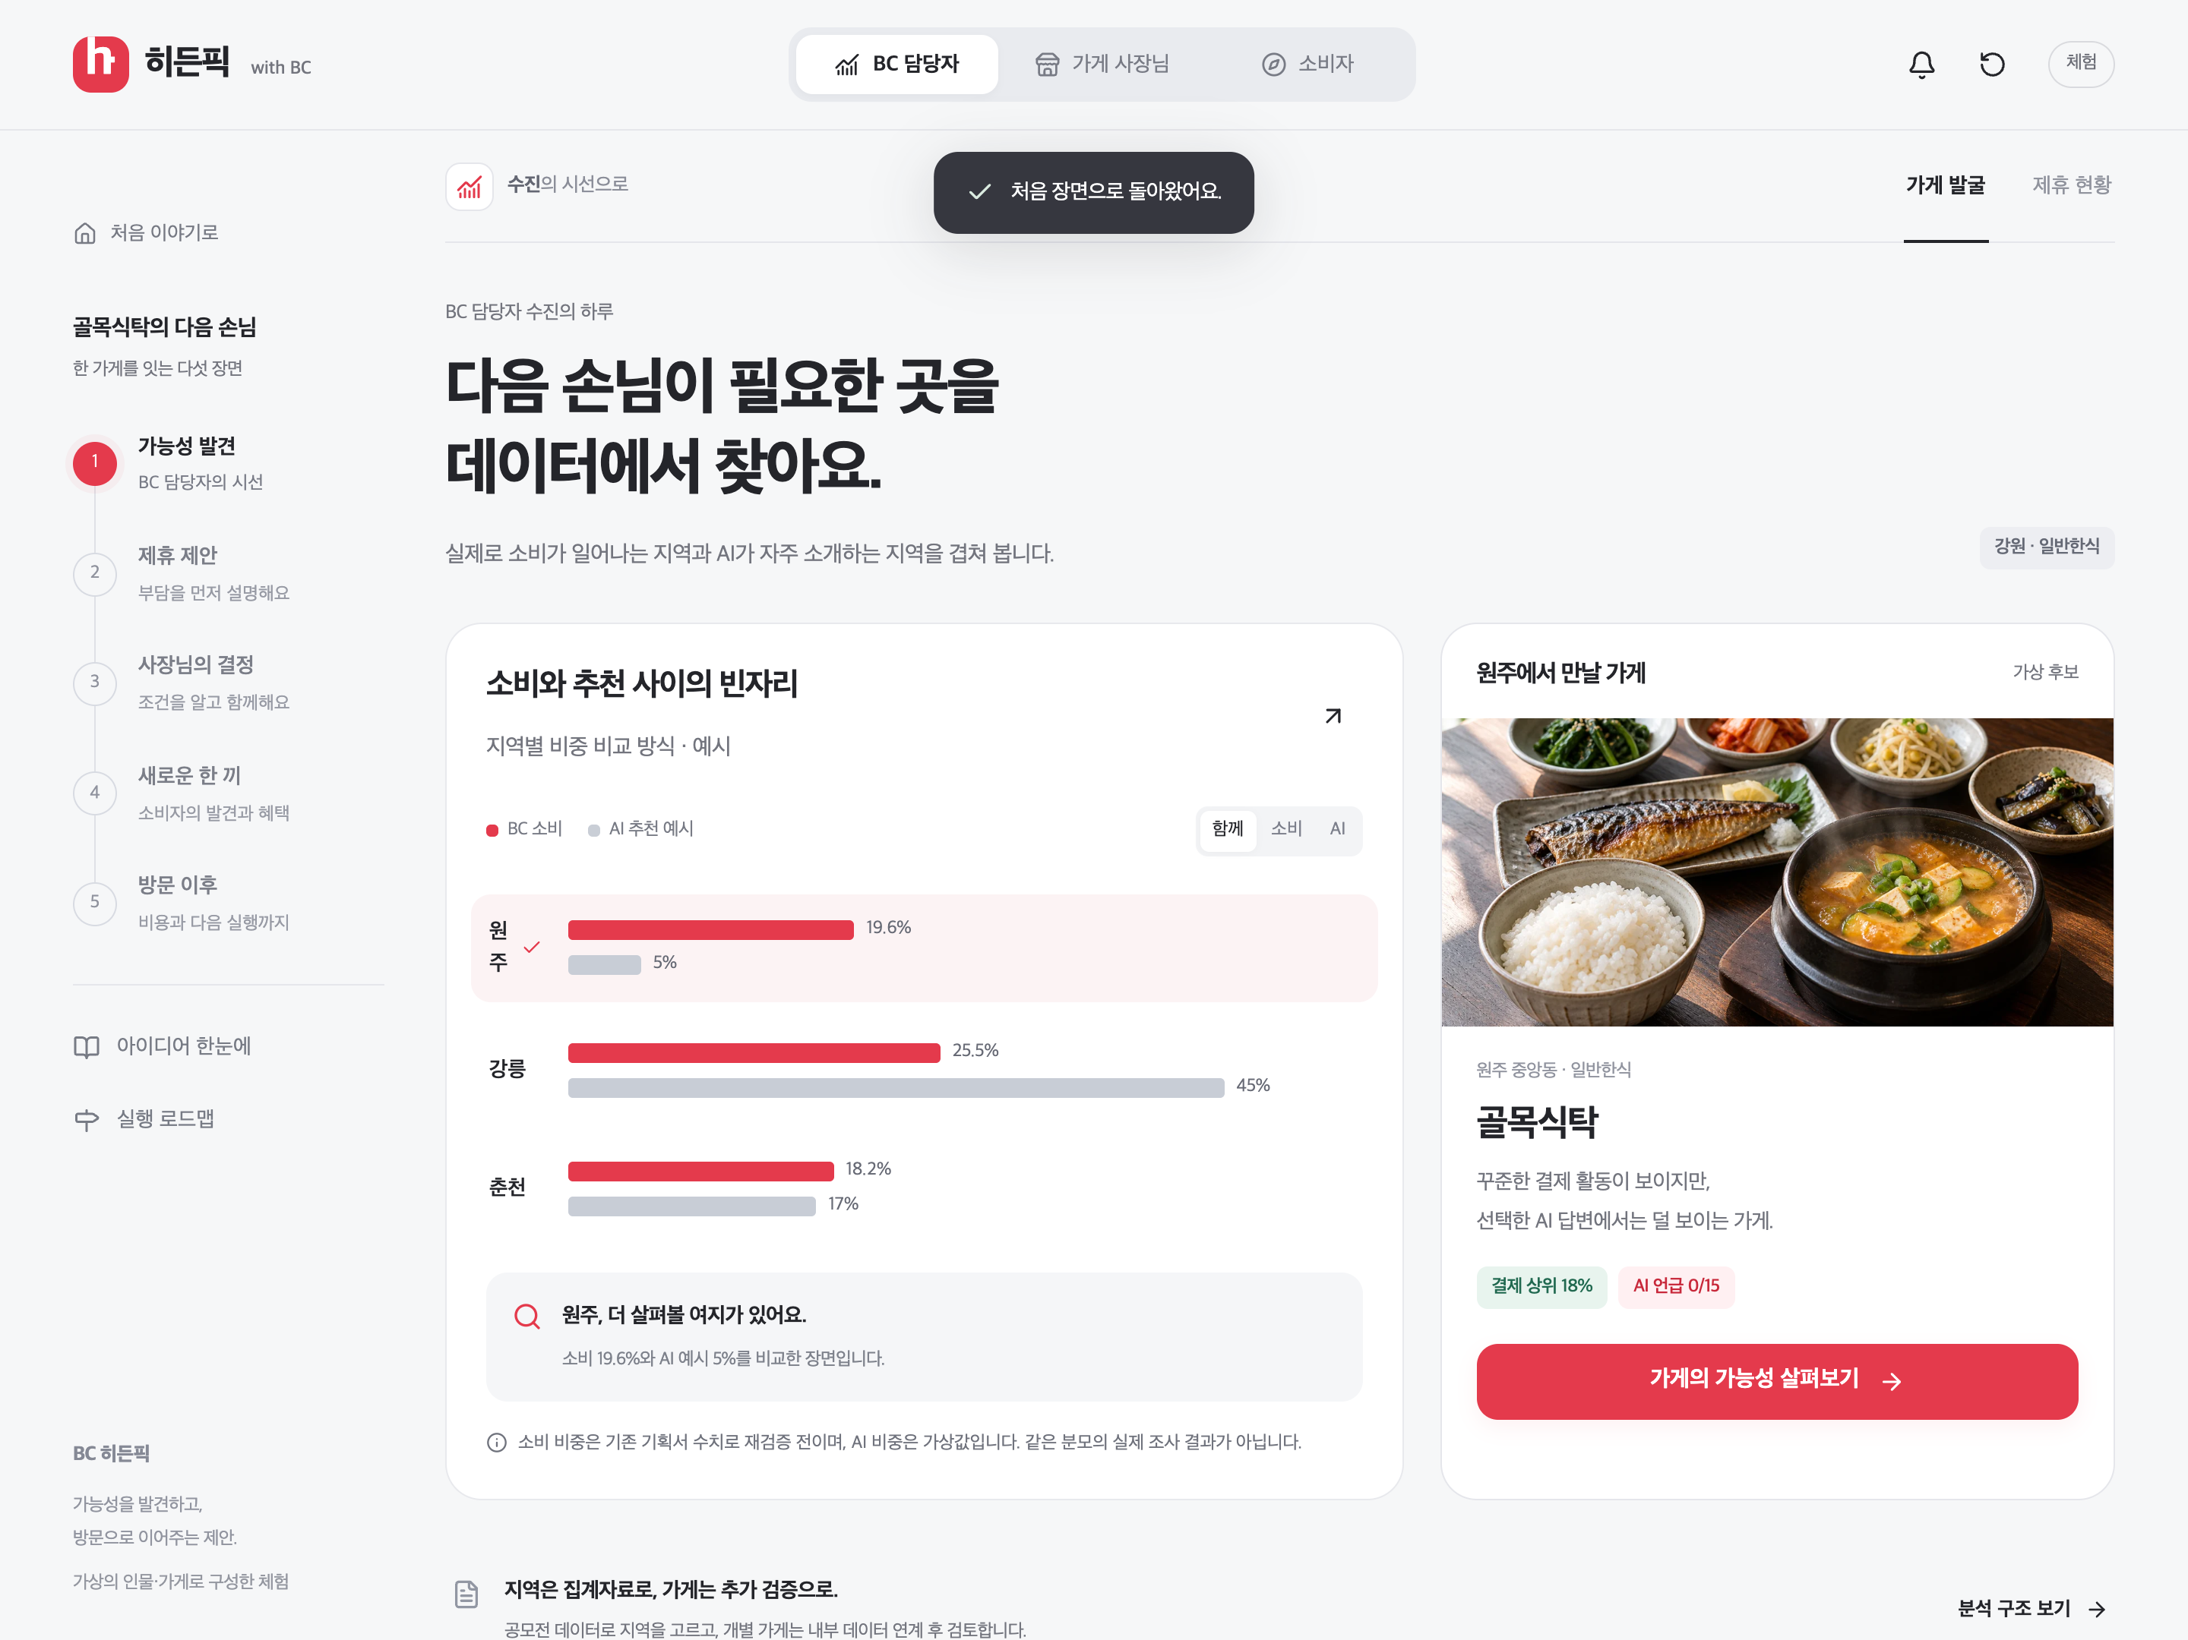
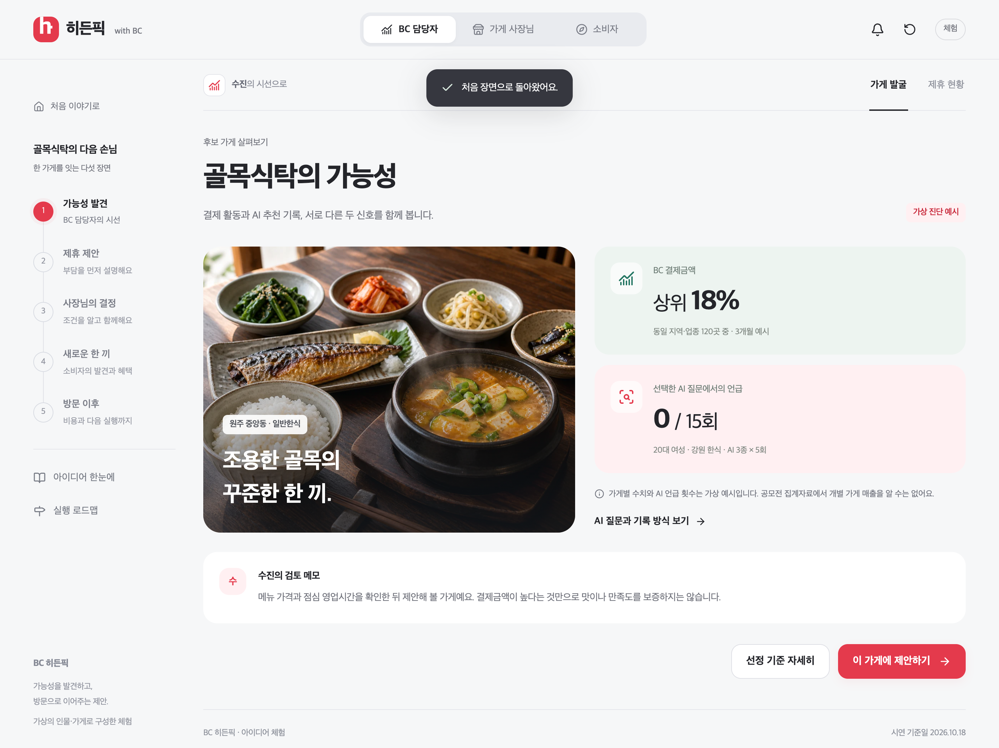
수진은 지역의 소비와 AI 노출을 비교하고, 가게의 근거를 엽니다.
BC 담당자 웹 · 지역 후보 탐색과 개별 가게 검토를 연결합니다.
지역부터 좁히기
가게를 살펴볼 근거 확인
원주 소비 19.6%는 원자료와 일치
상위 18%와 0/15회는 가상 점포 진단
AI 비중 5%는 가정입니다. 실제 운영에서는 수집 조건과
답변 원문을 연결해 담당자가 차이를 확인합니다.
영업 여부·주소·메뉴·수용 가능 시간·점주 의사를 확인합니다.
높은 결제금액이나 적은 AI 노출만으로 맛을 보증하지 않습니다.
BC 히든픽 · 소비데이터 활용 서비스 제안
07
Notes:
BC 제공 ABP_CONTEST_DATA.csv(2026.01–06), 팀 재계산. 성별1·2 표본(외국인3·미상x 제외). 출처: https://abp.bccard.com/dataContest/dataContestDetailPage?contestNo=9000001 서비스 설계용 가상 시나리오. 가게, 인물, 위치, 모든 가맹점별 수치와 UI 성과는 가상 예시입니다. 실제 AI 응답 수집, 제휴 발송, 카드 결제는 수행하지 않았습니다. 사업화 기능은 BC 내부 데이터와 시스템 연계가 필요합니다. 소비19.5673%는 재계산. 두 웹 화면은 실제 제작앱의 원본 캡처이며 진단 수치 중 점포/AI 정보는 시연가정.

Slide 8
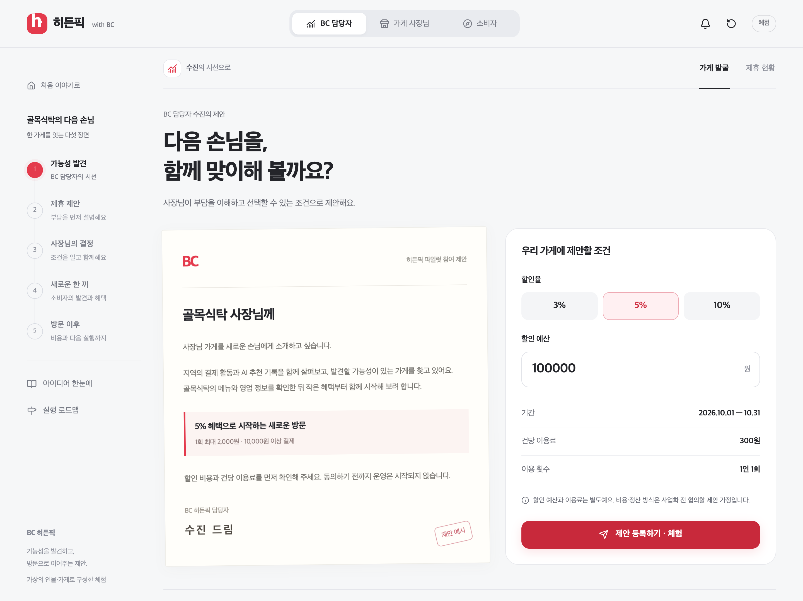
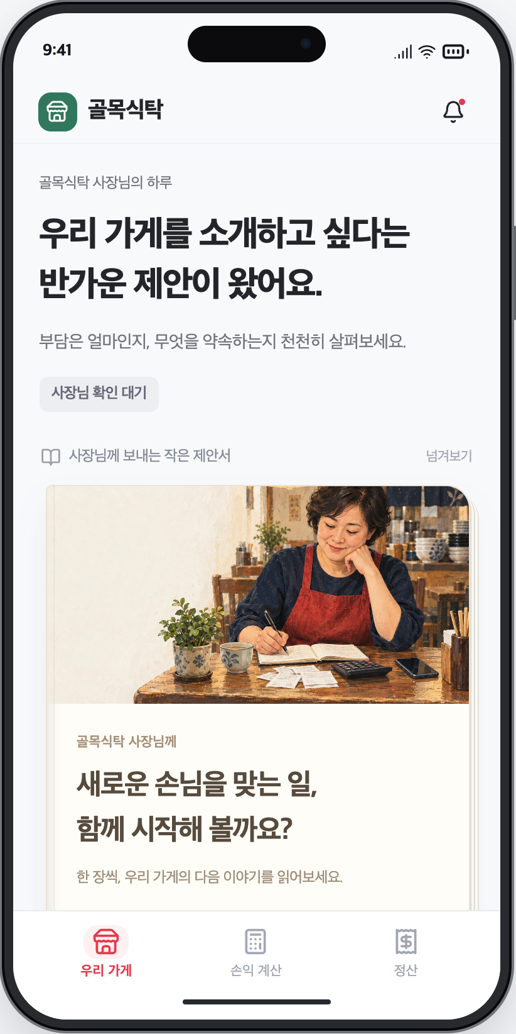
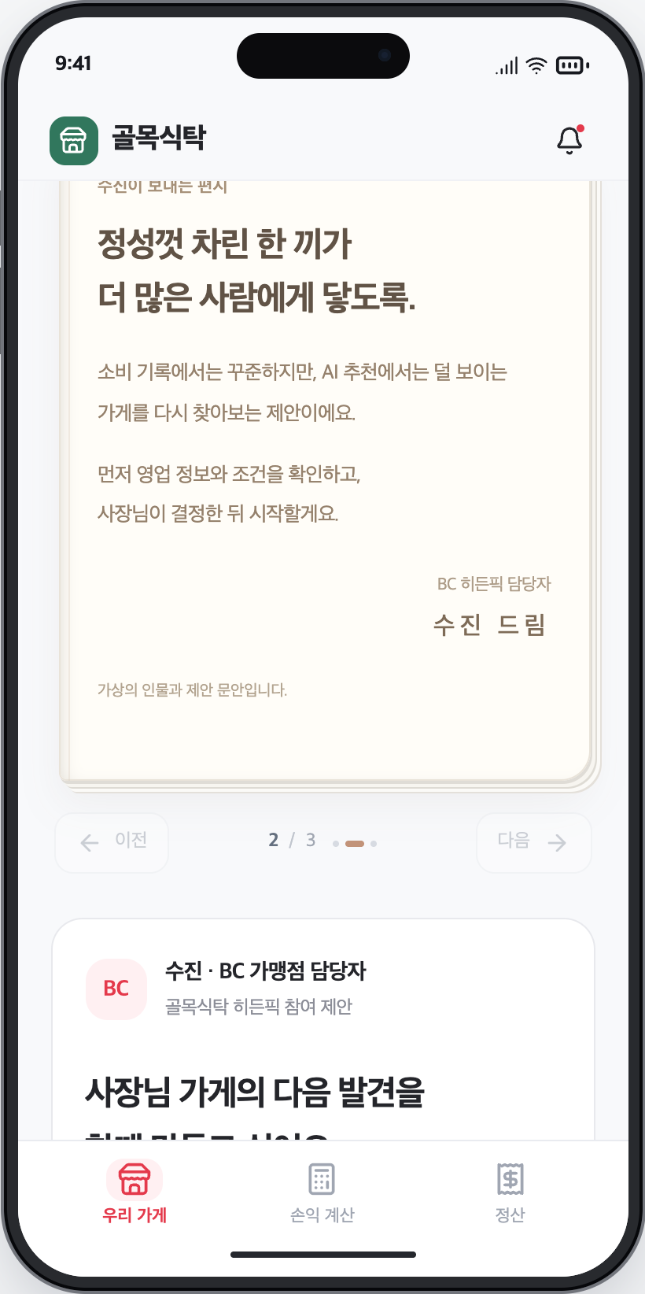
담당자의 제안은 사장님 손안의 작은 제안서가 됩니다.
할인율·예산을 정한 제안이 사장님 앱으로 이어지고, 책장을 넘기듯 이유를 읽습니다.
5% 할인 · 월 예산 10만 원 · 건당 이용료 300원
“새로운 손님을 맞는 일, 함께 시작해 볼까요?”
3%·5%·10%와 예산을 바꿔 제안합니다. 점주 확인 전에는
혜택을 발급하지 않으며, ‘제안 등록’은 실제 발송 없는 로컬 시연입니다.
사장님이 왜 우리 가게인지 읽고 비용을 확인합니다.
넘김 효과는 긴 설명을 한 장씩 읽도록 돕습니다.
BC 히든픽 · 소비데이터 활용 서비스 제안
08
Notes:
서비스 설계용 가상 시나리오. 가게, 인물, 위치, 모든 가맹점별 수치와 UI 성과는 가상 예시입니다. 실제 AI 응답 수집, 제휴 발송, 카드 결제는 수행하지 않았습니다. 사업화 기능은 BC 내부 데이터와 시스템 연계가 필요합니다. 건당300원은 BC현행요율이 아닌 협의대상 가정. 제안서는 실제구축한 앱의 책장1/2 화면.

Slide 9
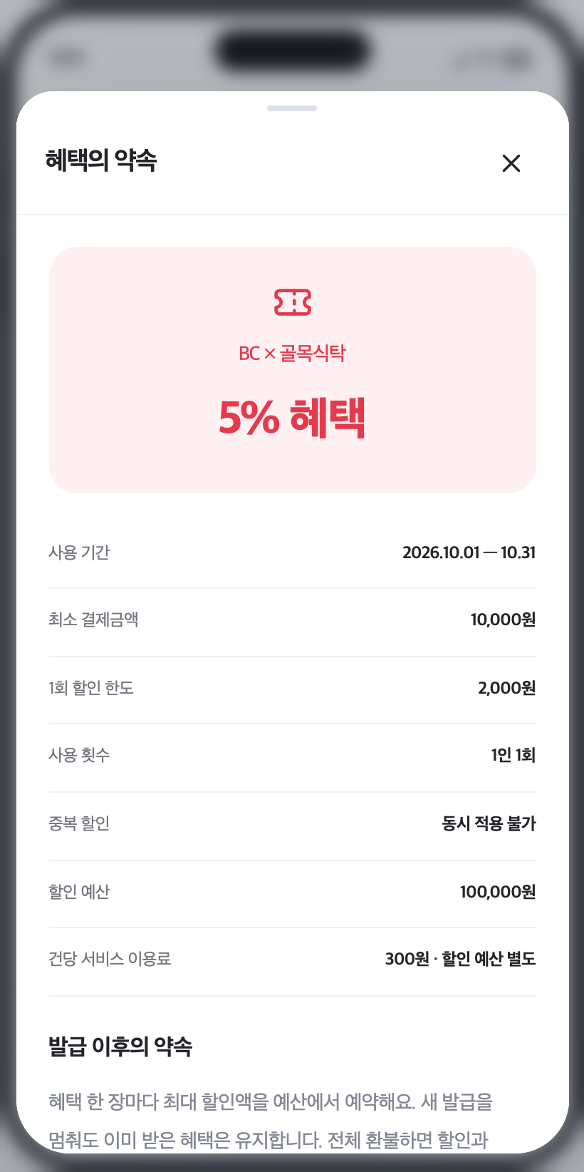
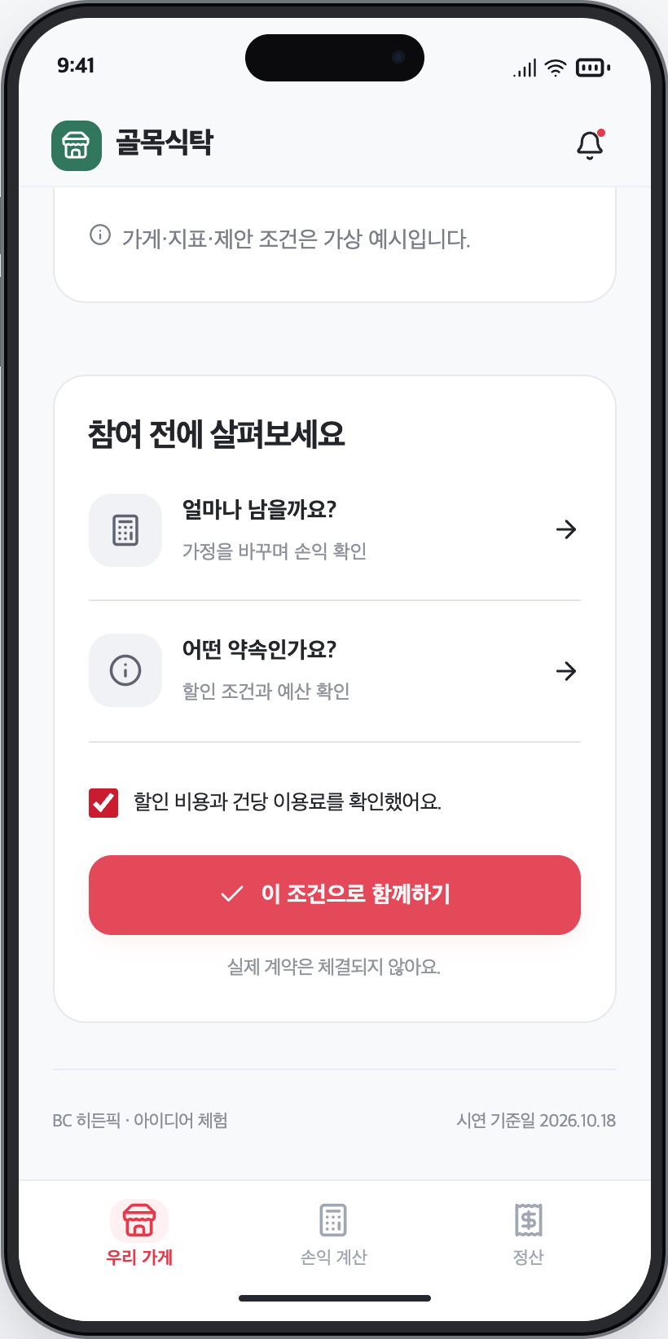
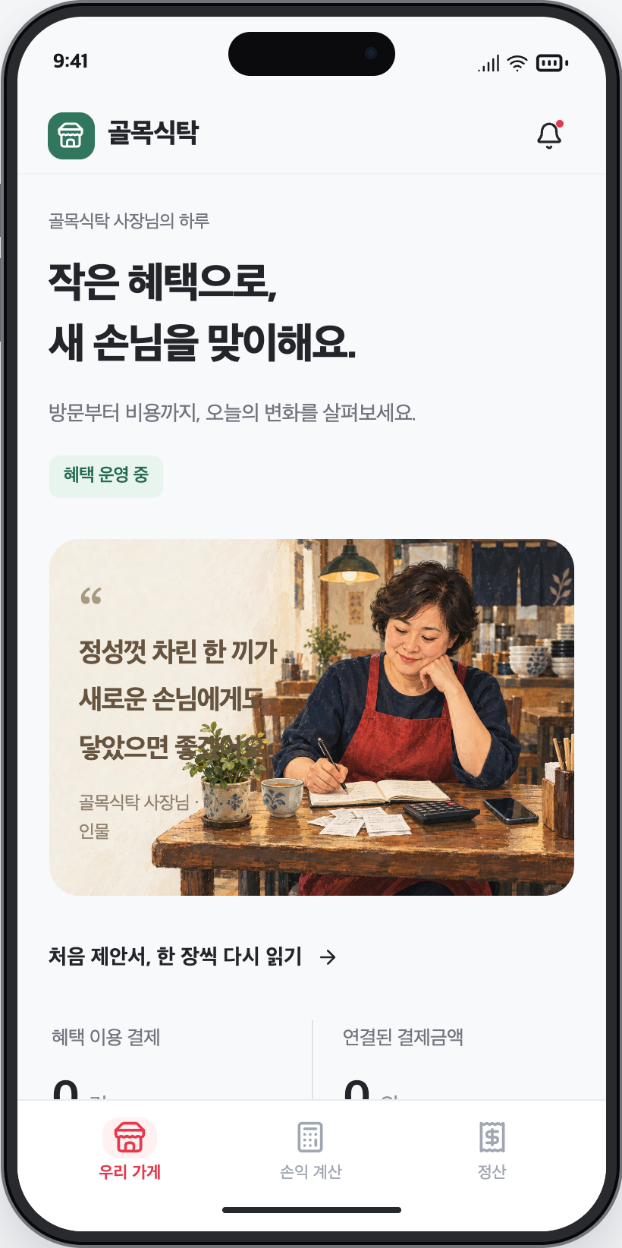
사장님은 비용과 약속을 확인한 뒤 참여합니다.
설명과 동의를 마쳐야 혜택이 열립니다. 선택한 조건은 소비자 앱까지 이어집니다.
참여 조건
할인율 | 5%
최소 결제 | 10,000원
1회 할인 한도 | 2,000원
월 할인 예산 | 100,000원
서비스 이용료 | 건당 300원 · 가정
사용 및 중복 | 1인 1회 · 중복 할인 불가
이용료의 실제 계약 요율은 별도 협의합니다.
새 발급은 멈출 수 있고, 이미 발급한 혜택의
약속은 유지하는 방식입니다.
조건 확인
동의 후 참여
운영 시작
예산과 적용 범위를 먼저 읽기
비용 확인에 체크하고 결정
활성 혜택이 소비자에게 연결
BC 히든픽 · 소비데이터 활용 서비스 제안
09
Notes:
서비스 설계용 가상 시나리오. 가게, 인물, 위치, 모든 가맹점별 수치와 UI 성과는 가상 예시입니다. 실제 AI 응답 수집, 제휴 발송, 카드 결제는 수행하지 않았습니다. 사업화 기능은 BC 내부 데이터와 시스템 연계가 필요합니다. 실제계약체결이나 메시지발송 없음. 월할인예산은100000원이며 할인비용 한도. 발급약속과 신규발급중단 구분.

Slide 10
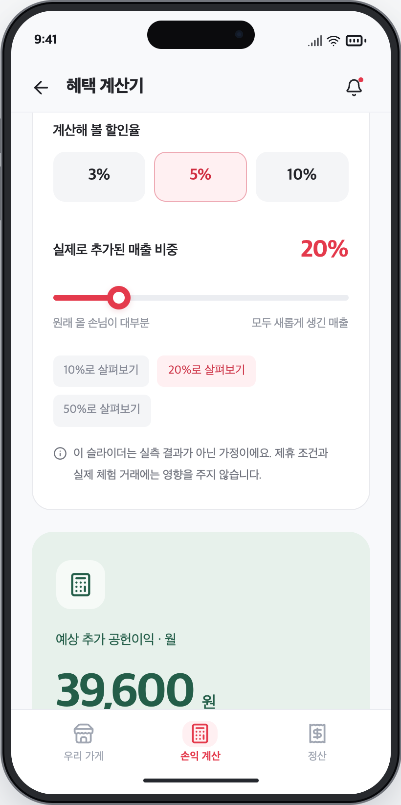
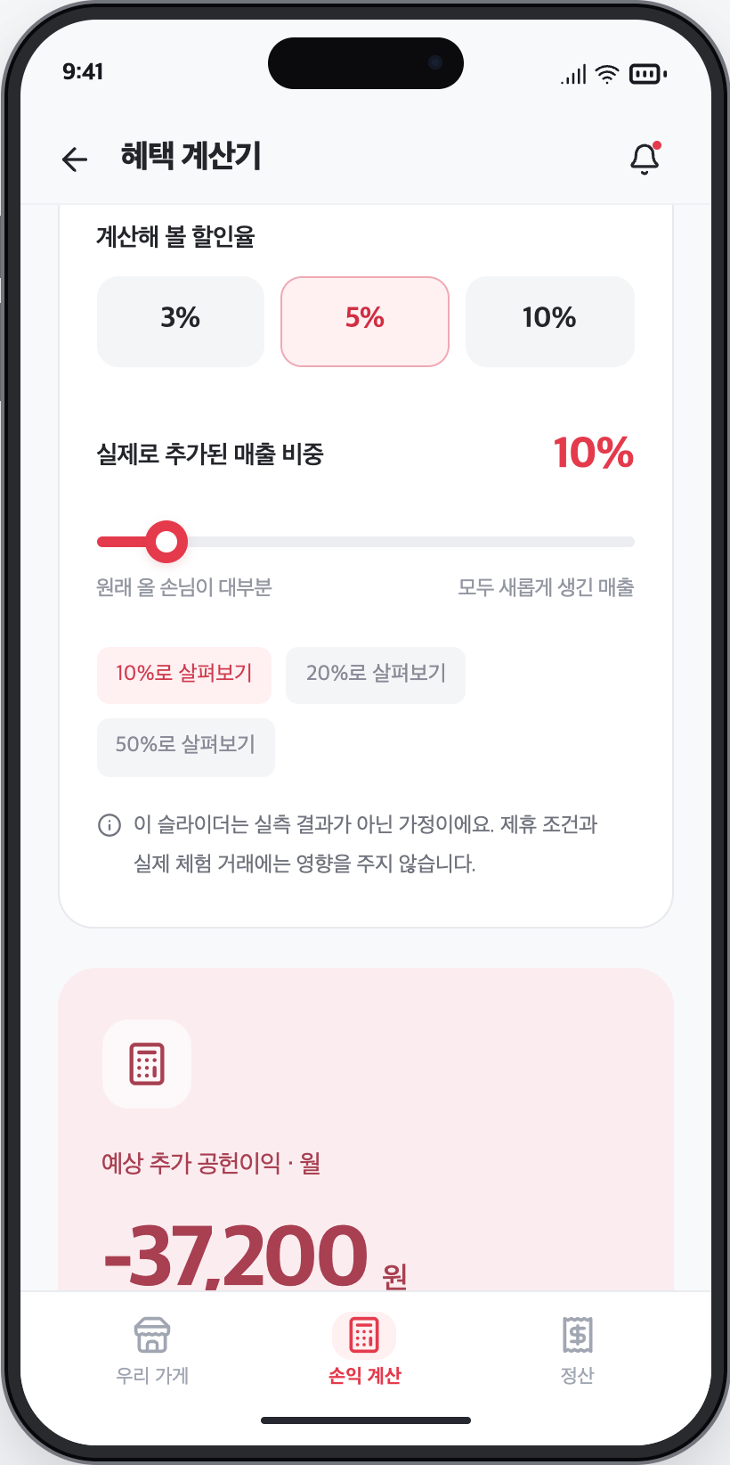
할인율과 추가 매출 비중에 따라, 사장님의 손익은 달라집니다.
가정 분석 · 기존에 올 손님에게 준 할인까지 전체 비용에 포함합니다.
월 60건 × 32,000원, 공헌이익률 40% 가정
할인율 | 할인비용 | 추가 10% | 추가 20% | 손익분기
3% | 57,600원 | +1,200원 | +78,000원 | 9.84%
5% | 96,000원 | −37,200원 | +39,600원 | 14.84%
10%* | 120,000원 | −61,200원 | +15,600원 | 17.97%
*10%는 건당 2천 원 상한 적용. 비용 12만 원은 예산 10만 원을 넘는 가정입니다.
증분이익을 판단하는 식
추가 매출 × 공헌이익률 − 모든 할인비용
− 서비스 이용료 − 추가 운영비
추가 비중 20%
추가 비중 10%
이용료 300원/건, 추가 운영비 0원 가정. 공헌이익률 40%에는 일반 카드비용을 포함합니다. 추가 매출 비중은 비교군 실험으로 추정해야 합니다.
5% 할인 시 +39,600원
5% 할인 시 −37,200원
BC 히든픽 · 소비데이터 활용 서비스 제안
10
Notes:
가정민감도. gross1920000*q*0.4-discounts-18000.3%=57600,5%=96000,10%=min(32000*.1,2000)*60=120000. q10/20 이익 및 break-even 독립검증완료. 10% 비용120000은 월예산100000 초과하는 수요가정이므로 이 표는 예산내 실제실행건수 예측아님.

Slide 11
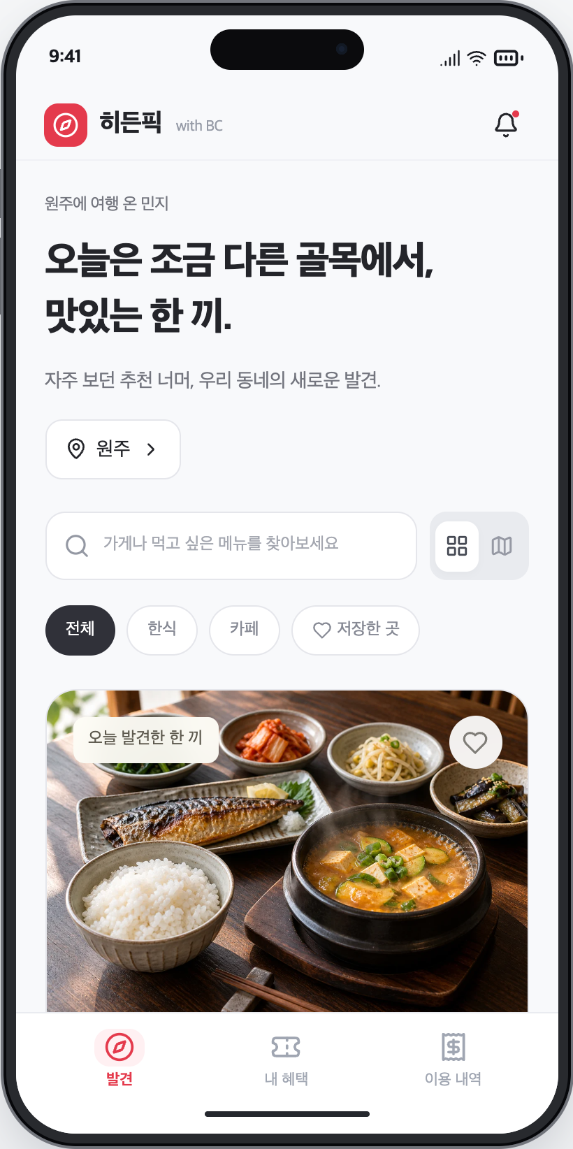
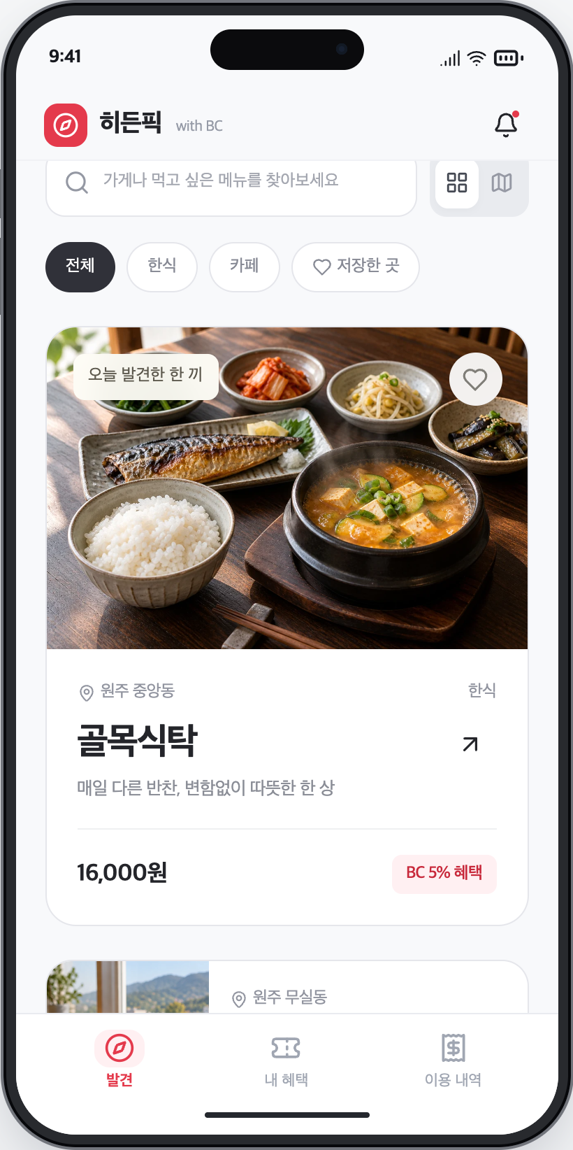
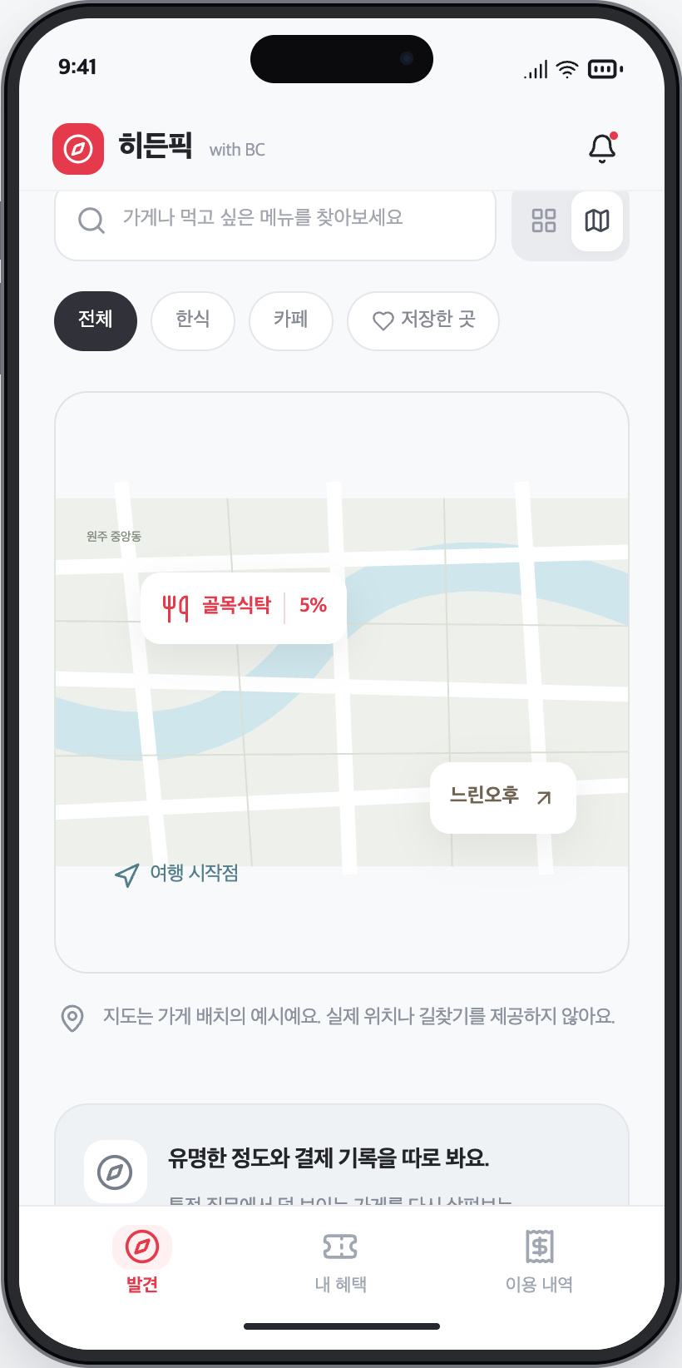
민지는 목록과 지도를 오가며, 오늘 먹을 곳을 고릅니다.
소비자 앱 · 사장님이 참여한 가게를 메뉴·위치·혜택과 함께 보여줍니다.
오늘은 조금 다른 골목에서,
맛있는 한 끼
민지는 원주에서 식사할 곳을 찾습니다.
검색, 한식·카페 필터, 저장 기능으로
선택지를 좁힙니다.
방문 결정에 필요한 정보
메뉴 이미지·업종·가게 이야기와 혜택을
함께 보여줍니다. 지도는 시연용 가상
배치이며 실제 길찾기와 연결하지 않았습니다.
운영 시 검증된 주소·지도 서비스를 연결하고,
휴무·마감 정보를 점주가 갱신합니다.
발견 홈
목록과 필터
지도 보기
참여 가게와 혜택 확인
검색·업종·저장으로 탐색
위치 중심의 선택 흐름
BC 히든픽 · 소비데이터 활용 서비스 제안
11
Notes:
서비스 설계용 가상 시나리오. 가게, 인물, 위치, 모든 가맹점별 수치와 UI 성과는 가상 예시입니다. 실제 AI 응답 수집, 제휴 발송, 카드 결제는 수행하지 않았습니다. 사업화 기능은 BC 내부 데이터와 시스템 연계가 필요합니다. 실제구축앱24종캡처 중3. 지도·음식은 가상이미지. 실제지도서비스 연결없음.

Slide 12
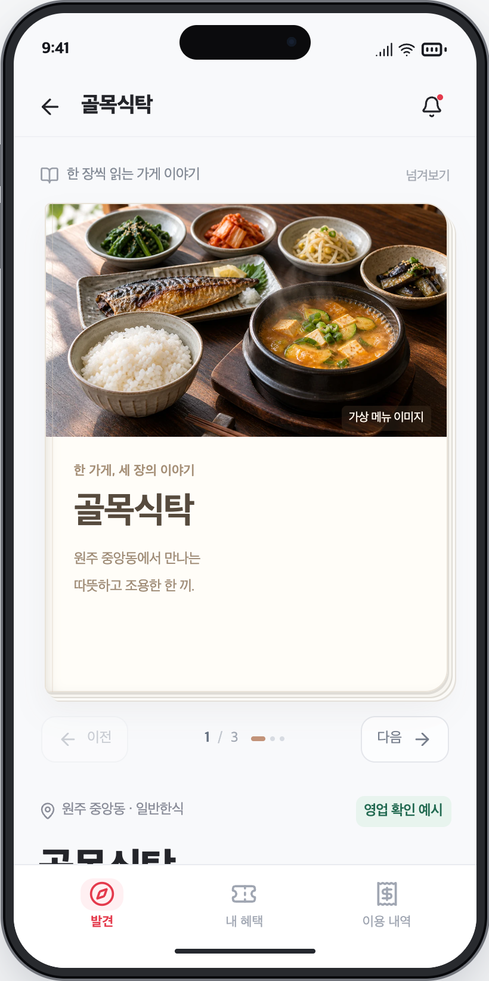
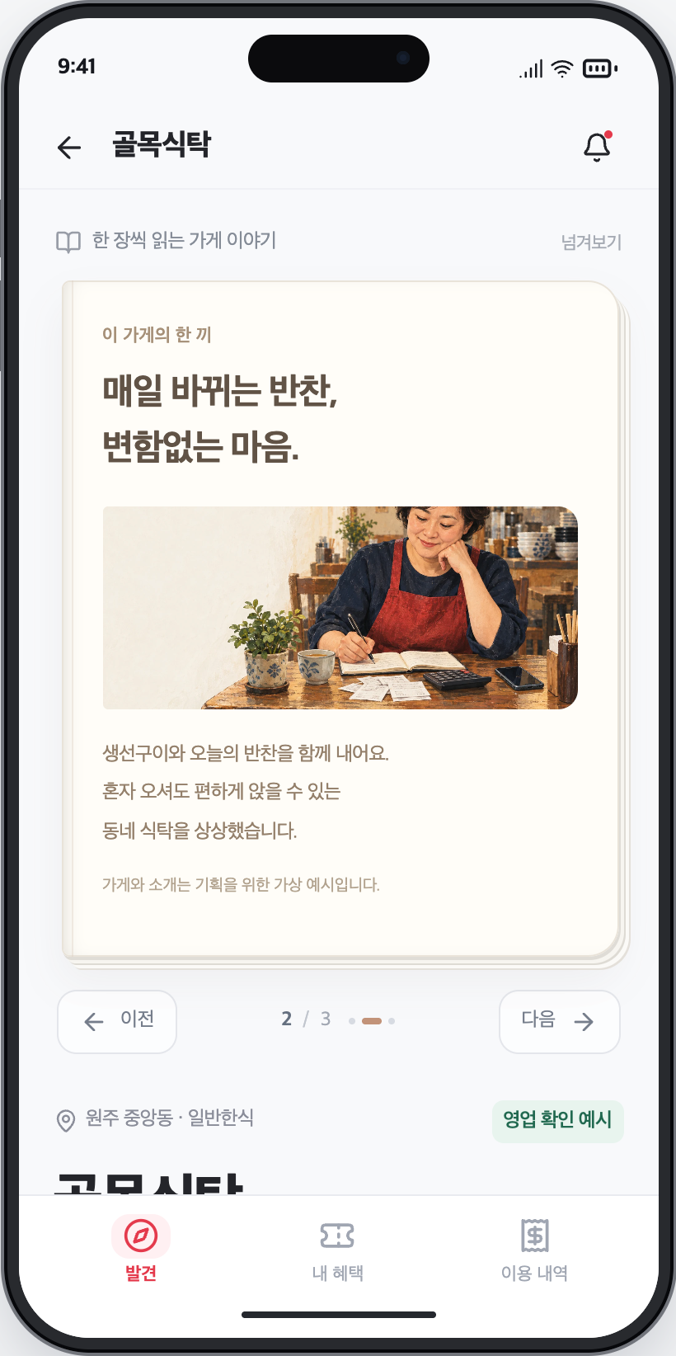
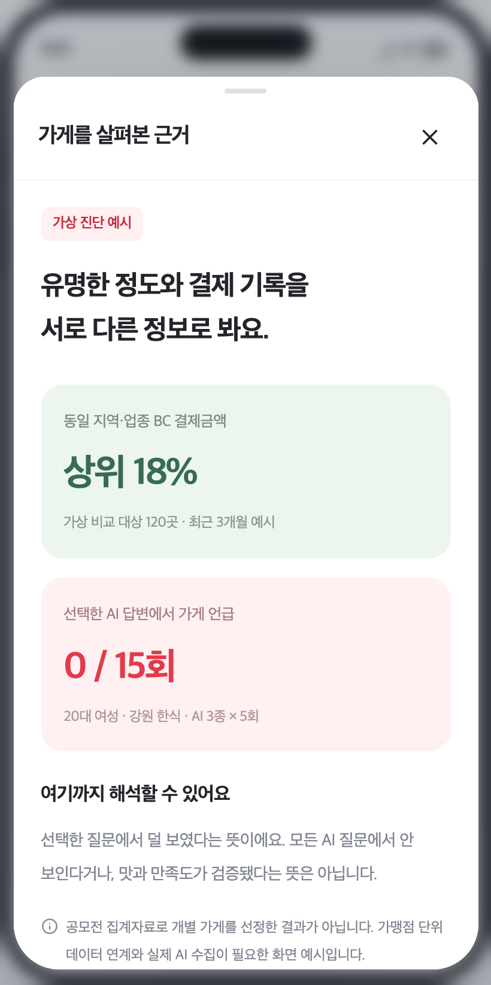
가게의 이야기를 읽고, 추천한 이유까지 확인합니다.
소비자 앱 · 메뉴와 분위기를 이해한 다음 선정 근거를 열어봅니다.
“매일 바뀌는 반찬,
변함없는 마음.”
가게 소개를 책장처럼 넘겨 읽습니다.
화살표·키보드 탐색과 움직임을 줄이는
환경을 고려하고, 핵심 조건은 책 바깥에서도
다시 확인하도록 구성했습니다.
선정 근거와 혜택은 구분
결제 활동과 AI 추천 기록은 검토 근거이며,
그 자체가 맛을 보증하지는 않습니다.
상위 18%·0/15회는 가상 진단입니다.
실제 도입 시 소개글·메뉴·사진은 점주가
확인합니다. 현재 가게·음식은 가상입니다.
메뉴부터 보기
책장 넘기기
근거 열기
처음 보는 가게의 분위기
한 장씩 읽는 가게 이야기
결제와 AI 노출을 구분
BC 히든픽 · 소비데이터 활용 서비스 제안
12
Notes:
서비스 설계용 가상 시나리오. 가게, 인물, 위치, 모든 가맹점별 수치와 UI 성과는 가상 예시입니다. 실제 AI 응답 수집, 제휴 발송, 카드 결제는 수행하지 않았습니다. 사업화 기능은 BC 내부 데이터와 시스템 연계가 필요합니다. 소비자책장1/2와근거모달실캡처. 책장모션 전체동작이 검증완료되었다는 성과주장 없음.

Slide 13
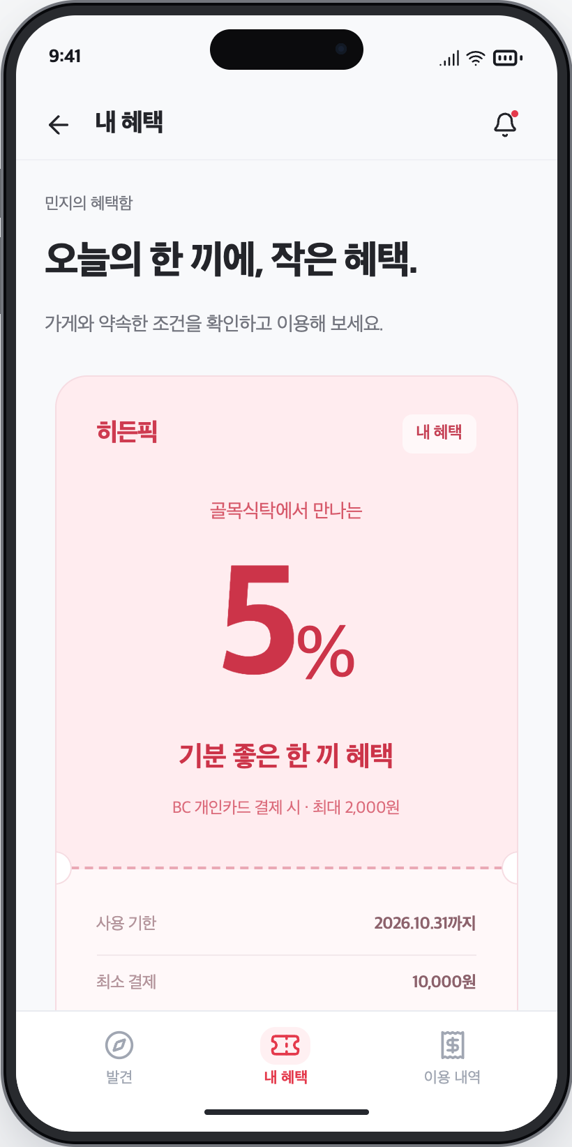
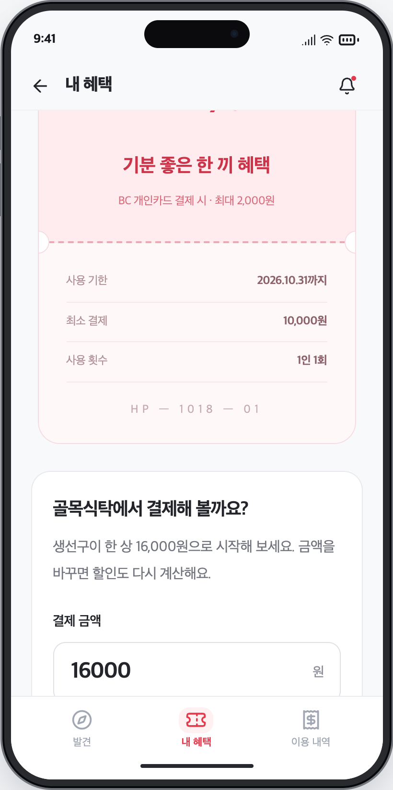
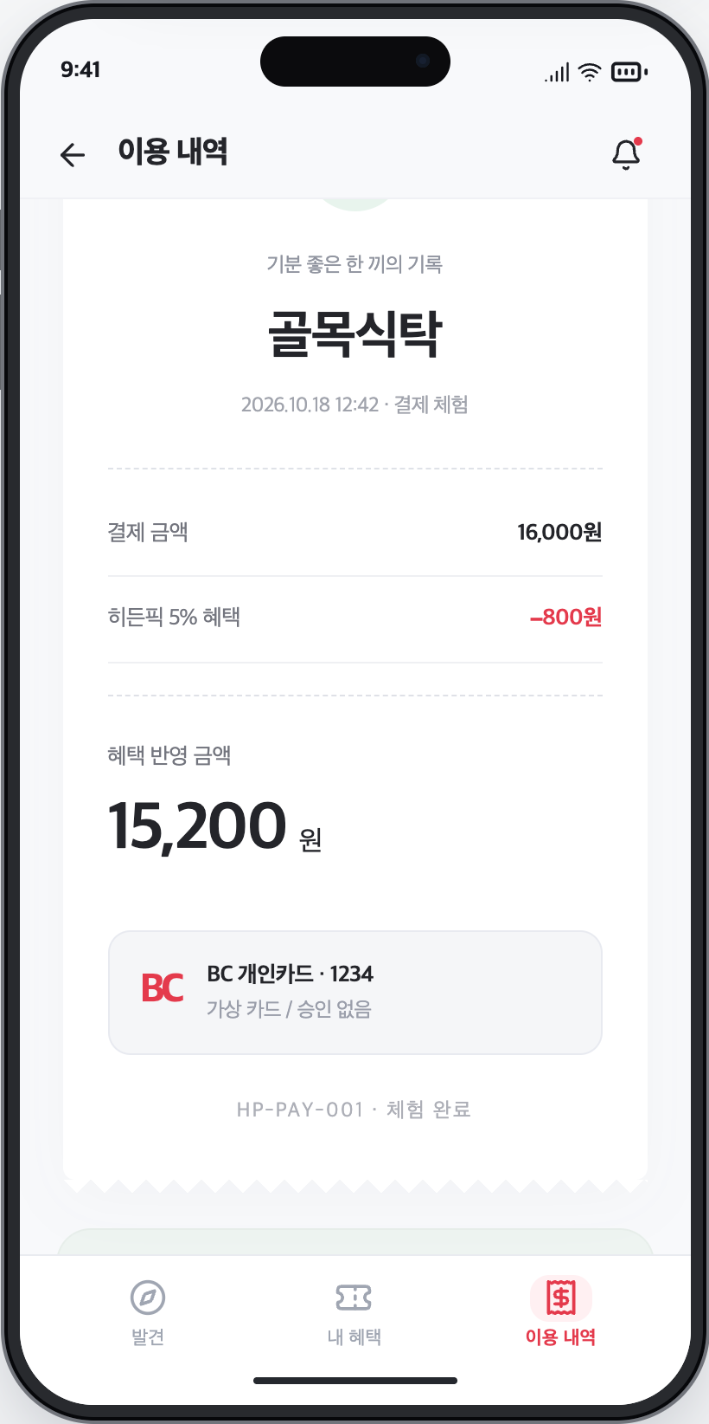
16,000원의 한 끼에, 약속한 800원 혜택을 적용합니다.
소비자 앱 · 발급한 조건을 혜택함에 보관하고 한 번의 이용 내역으로 남깁니다.
16,000원
주문 금액
−800원
5% 할인 · 1회 상한 2,000원 이내
15,200원
소비자 실부담 예시
중복 발급을 막고 발급 당시 약속을 유지합니다.
실제 카드 승인이나 돈의 이동은 없는
로컬 결제 체험입니다.
혜택 담기
금액 확인
이용 내역
할인율과 적용 조건 보관
결제금액을 입력해 체험
동일 혜택 1회 사용 기록
BC 히든픽 · 소비데이터 활용 서비스 제안
13
Notes:
서비스 설계용 가상 시나리오. 가게, 인물, 위치, 모든 가맹점별 수치와 UI 성과는 가상 예시입니다. 실제 AI 응답 수집, 제휴 발송, 카드 결제는 수행하지 않았습니다. 사업화 기능은 BC 내부 데이터와 시스템 연계가 필요합니다. 동일시연거래16k-800=15200,최소1만원,5%,상한2천원.

Slide 14
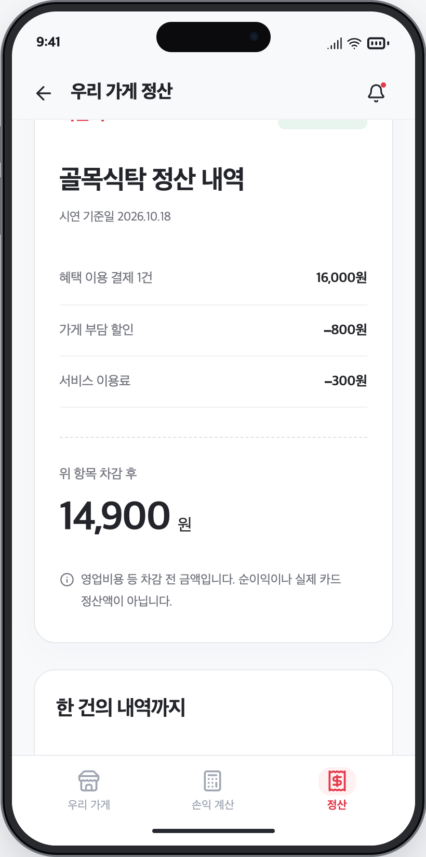
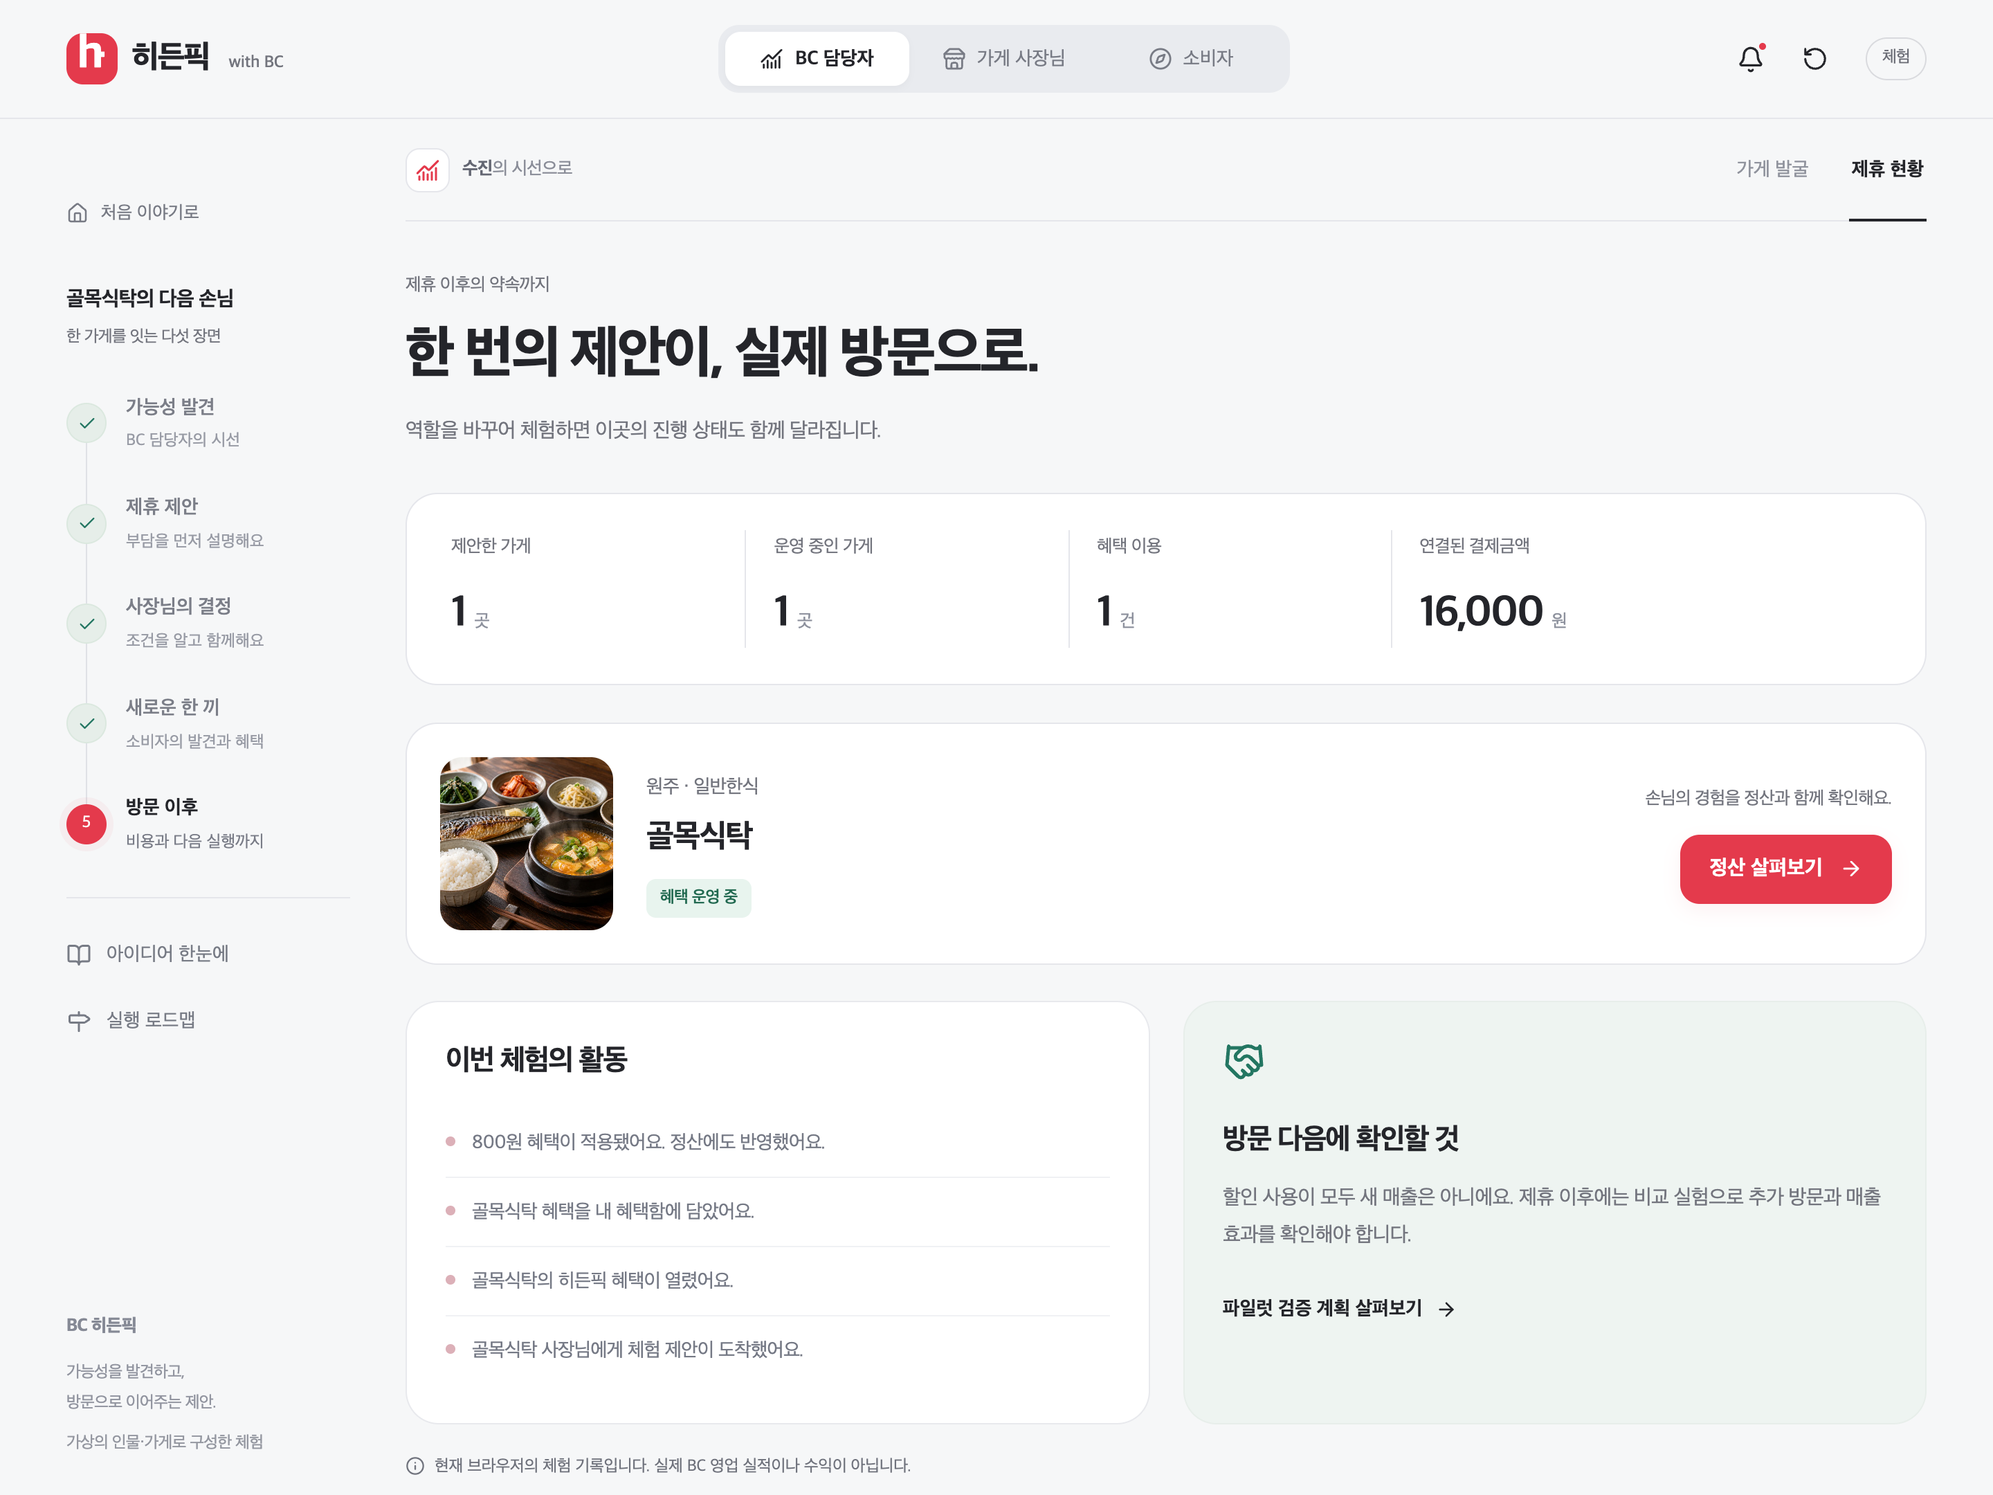
한 번의 이용 기록이 사장님 정산과 담당자 화면으로 돌아옵니다.
사장님 앱과 BC 담당자 웹 · 같은 시연 거래의 비용과 제휴 진행을 연결합니다.
14,900원
사장님 수령예시
16,000원 주문금액
− 800원 할인
− 300원 이용료
원재료·인건비·고정비와
일반 카드비용 차감 전입니다.
수령액은 순이익이 아닙니다.
제안부터 정산까지 이어지는 운영 기록
비용까지 함께 확인
제안 등록, 점주 참여, 혜택 발급과 결제 체험이 한 흐름으로 남습니다. 화면의 1건과 16,000원은
실매출이 아닌 시연 결과입니다. 실제 운영에서는 검증된 승인·취소·정산 기록을 연결합니다.
할인·이용료·수령액 표시
BC 히든픽 · 소비데이터 활용 서비스 제안
14
Notes:
서비스 설계용 가상 시나리오. 가게, 인물, 위치, 모든 가맹점별 수치와 UI 성과는 가상 예시입니다. 실제 AI 응답 수집, 제휴 발송, 카드 결제는 수행하지 않았습니다. 사업화 기능은 BC 내부 데이터와 시스템 연계가 필요합니다. paid pipeline 실제앱1건과16k. owner수령14900=16000-800-300. 수령액과공헌이익구분.

Slide 15
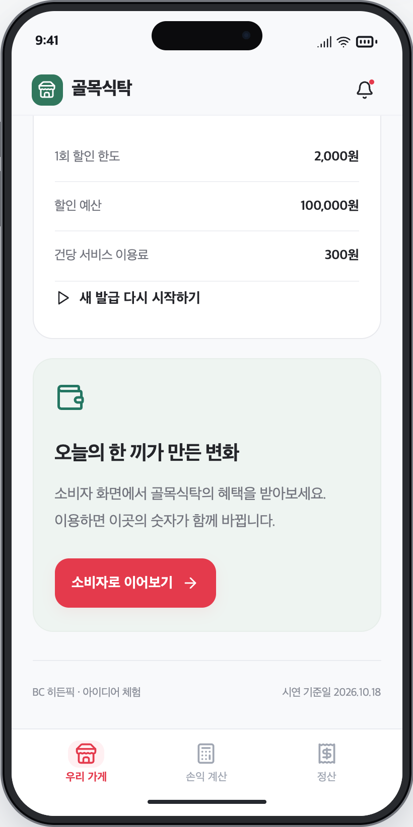
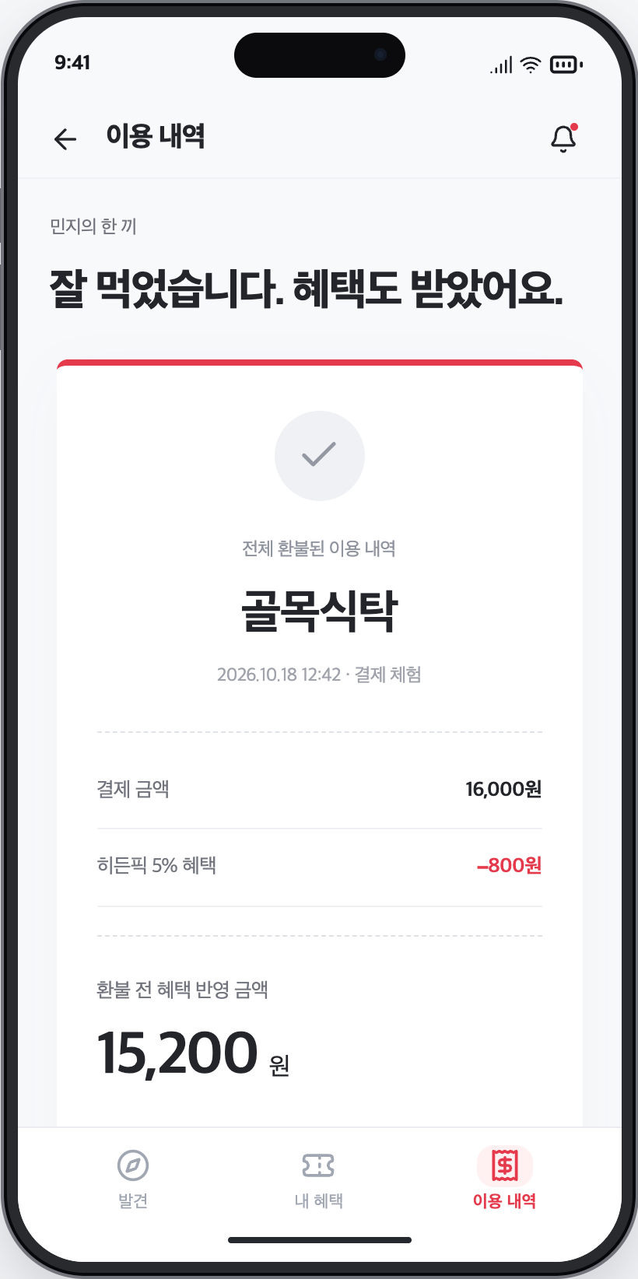
발급을 멈추거나 환불할 때도, 이미 한 약속을 지킵니다.
사장님의 비용 통제와 소비자의 기존 혜택을 함께 고려한 예외 흐름입니다.
현재 앱에서 이어지는 처리
상황 | 처리 원칙
새 발급 중단 | 새로운 발급을 멈추고 기존 혜택은 유지
기존 혜택 사용 | 발급 당시 조건으로 결제 체험 가능
전액 환불 | 할인과 이용료를 취소 반영
중복 사용 | 같은 거래·혜택의 중복 처리를 방지
실서비스에서 추가할 예외
부분 취소, 혜택 만료, 정산 마감 이후 취소의 세부 규칙을
확정해야 합니다. 쿠폰 원장과 실제 승인·취소 이벤트를
연결하고, 누락·중복 여부를 정산 대사로 확인합니다.
사장님이 일시 중단
소비자가 전액 환불
새 발급 중단과 기존 약속 구분
혜택·이용료 취소 반영
BC 히든픽 · 소비데이터 활용 서비스 제안
15
Notes:
서비스 설계용 가상 시나리오. 가게, 인물, 위치, 모든 가맹점별 수치와 UI 성과는 가상 예시입니다. 실제 AI 응답 수집, 제휴 발송, 카드 결제는 수행하지 않았습니다. 사업화 기능은 BC 내부 데이터와 시스템 연계가 필요합니다. 실제로 시연에서 pause후기존혜택사용 및 전액환불 UI확인. 실서비스 결제원장·부분취소·만료 미연동.

Slide 16
BC가 운영할 수 있는 서비스로 연결하는 방법
현재는 프론트엔드 체험 앱입니다. 사업화 단계에서는 BC의 기존 채널과 내부 시스템 연계를 검토합니다.
대상 | 제공할 가치 | 확인할 지표
소비자 | 새 가게 발견과 명확한 혜택 | 상세 확인·유효 이용·불만·재방문
가맹점 | 조건 선택과 비용 통제 | 추가 공헌이익·예산 소진·재참여
BC | 제휴 확대와 데이터 기반 운영 | 원가 차감 후 수익·유지율·증분 결제
수익 가정: 300원 × 60건 = 월 18,000원/점포. 모집·지원·시스템·혜택 분담 비용 차감 전입니다.
현재 작동하는 체험 | 실행 단계에서 연결할 것 | 책임 주체 제안
세 역할·제안·수락·혜택·결제 체험 | 인증·권한·사업자 확인·제휴 계약 | BC 서비스·가맹점 조직
할인·예산·환불 계산, 브라우저 상태 저장 | 쿠폰 원장·승인/취소·중복 방지·정산 대사 | 결제·개발·운영 조직
지역 분석·AI 예시·후보 근거 화면 | 승인된 집계 분석·AI 수집·점포 매칭 | 데이터·서비스 기획 조직
소비자 기능은 기존 BC 앱 안에서 시작하는 방안을 우선 검토합니다. 채널 탑재와 대상 카드는 BC 검토가 필요합니다.
현재 서버·실결제·AI API는 없으며 다른 기기와 상태를 동기화하지 않습니다. 300원은 확정 요율이나 순이익이 아닙니다.
BC 히든픽 · 소비데이터 활용 서비스 제안
16
Notes:
사업화 제안. React단일HTML 프론트엔드. BC채널탑재확정아님. 수익18k=300*60 가정. 원가차감 필요. 서비스 설계용 가상 시나리오. 가게, 인물, 위치, 모든 가맹점별 수치와 UI 성과는 가상 예시입니다. 실제 AI 응답 수집, 제휴 발송, 카드 결제는 수행하지 않았습니다. 사업화 기능은 BC 내부 데이터와 시스템 연계가 필요합니다.

Slide 17
30개 점포·8주 파일럿으로 추가 방문과 손익을 확인합니다.
원주 일반한식 대상 운영성 검토의 시작안입니다. 실험 결과나 효과 검출을 보장하는 표본 수가 아닙니다.
실험군 | 추가 추천 노출 | 히든픽 할인 | 읽으려는 효과
A · 비교군 | 없음 | 없음 | 기준선
B · 발견만 | 있음 | 없음 | 추가 발견 효과
C · 할인만 | 없음* | 있음 | 할인 자체 효과
D · 발견+할인 | 있음 | 있음 | 결합 효과
*C군은 일반 혜택함에서 안내하고 히든픽 발견영역의 추가 추천만 제외합니다. 유사 점포를 묶어 무작위 배정하고
사전·사후를 비교합니다. 4군의 표본이 작아 기초 전환율에 따라 표본과 기간을 다시 산정해야 합니다.
질문 | 지표 정의 | 판단 방법
실제로 방문했나 | 배정 대상 중 유효 결제 고객 비율 | 무작위 배정군 비교·취소 제외
점주에게 이익인가 | 추가 공헌이익 − 할인 − 이용료 − 운영비 | 비교군과 사전 기준으로 추정
경험을 해치지 않았나 | 이용 거절·조건 혼동·민원·환불 비율 | 운영 기록·점주 및 이용자 의견
BC가 유지할 수 있나 | 이용료 − 운영·지원·시스템·분담 비용 | 실측 원가를 반영해 판단
쿠폰 사용자 모두를 새로 생긴 손님으로 계산하지 않습니다. 관찰 거래액과 캠페인으로 추가된 효과를 구분합니다.
BC 히든픽 · 소비데이터 활용 서비스 제안
17
Notes:
향후 검증안.8주=4주사전+4주실행 시작안. ITT기본검토,점포간이동/간섭과노출배정추적. 표본30가정과기초전환율기반표본재산정. 신규고객≠추가고객. 개인단위는적정권한/정보최소화아래.

Slide 18

한 지역에서 근거와 운영 조건을 확인한 뒤 확장합니다.
지금 만든 화면을 출발점으로, 실제 데이터·점주·결제 시스템을 연결하는 순서입니다.
단계 | 핵심 작업 | 다음 단계의 조건
현재 · 아이디어 체험 | 원자료 분석·세 역할 앱·비용/혜택 흐름 | 분석과 가정을 구분해 사용 흐름 설명
1–2주 · 근거 수집 | AI 60개 답변·매칭 검토·점포 확인 | 원문·조건·제외 사유 재현 가능
3–4주 · 운영 준비 | 점주 인터뷰·계약·계측/정산 준비 | 참여 조건·대상 카드·취소 규칙 확정
5–12주 · 작은 실험 | 사전 관찰·무작위 배정·성과/비용 비교 | 효과 불확실성과 운영 문제 평가
이후 · 확장 판단 | 고객군·업종·지역을 순차 검증 | 점주 증분이익과 BC 운영성 확인
외국인 확장 전에 확인할 것
외국인 코드만으로 관광객·체류 목적·대상 카드를 알 수 없습니다.
한국어 결과를 다른 언어에 그대로 옮기지 않고 영어·중국어·일본어
노출을 각각 측정합니다. 대상 카드·결제 수단·통화·고객지원이
확인된 뒤 확장합니다.
일정은 내부 연계와 승인·계약·개발 범위에 따라 조정하는 제안입니다.
한 번의 추천이, 동네의 다음 손님이 되도록.
BC 히든픽 · 소비데이터 활용 서비스 제안
18
Notes:
BC 제공 ABP_CONTEST_DATA.csv(2026.01–06), 팀 재계산. 성별1·2 표본(외국인3·미상x 제외). 출처: https://abp.bccard.com/dataContest/dataContestDetailPage?contestNo=9000001 서비스 설계용 가상 시나리오. 가게, 인물, 위치, 모든 가맹점별 수치와 UI 성과는 가상 예시입니다. 실제 AI 응답 수집, 제휴 발송, 카드 결제는 수행하지 않았습니다. 사업화 기능은 BC 내부 데이터와 시스템 연계가 필요합니다. roadmap제안,실배포/BC승인완료아님. 외국인코드≠관광객·카드국적. 다국어/외국발급카드혜택은현재미구현.

Slide 19
실측·시연·향후 계획의 경계를 분명히 합니다.
앱의 구체성을 실행 가능성의 근거로 삼고, 확인하지 못한 효과는 검증 과제로 남깁니다.
현재 구분 | 포함된 내용
원자료 재계산 | 강원 월/일평균 변화, 고객군별 지역 점유율, 분기·건수 검토
실제 앱 조작 화면 | 세 역할, 제안·동의·발급·결제 체험·정산·중단·환불
시연용 가정 | 골목식탁·민지·수진, 상위18%, AI5%·0/15, 가게·메뉴 이미지
사업 가정 / 향후 검증 | 5%·300원·60건×3.2만원·40% / AI60개·내부 연계·30점포·8주
남아 있는 한계 | 실행 전 대응
BC 표본은 전체 시장이 아님 | 대표성의 한계를 유지하고 내부 표본 변화를 확인
점포 순위와 AI 노출은 현재 가상 | 가맹점 식별 자료와 AI 원문을 확보한 뒤 선정
노출 공백이 추가 매출을 보장하지 않음 | 점포 적합성·공헌이익·비교군 효과로 검증
실결제·부분 취소·만료 미연동 | 결제 원장과 취소/정산 예외를 붙여 운영 검증
원자료의 이용 목적과 접근 범위 제한 | 원본 재배포 없이 승인된 환경에서 집계 결과 활용
AI 원문은 아직 수집하지 않았습니다. 앱에서 실제 카드 결제·제휴 발송은 일어나지 않습니다.
BC 히든픽 · 소비데이터 활용 서비스 제안
19
Notes:
BC 제공 ABP_CONTEST_DATA.csv(2026.01–06), 팀 재계산. 성별1·2 표본(외국인3·미상x 제외). 출처: https://abp.bccard.com/dataContest/dataContestDetailPage?contestNo=9000001 서비스 설계용 가상 시나리오. 가게, 인물, 위치, 모든 가맹점별 수치와 UI 성과는 가상 예시입니다. 실제 AI 응답 수집, 제휴 발송, 카드 결제는 수행하지 않았습니다. 사업화 기능은 BC 내부 데이터와 시스템 연계가 필요합니다. 가정과실측 구분은 사용자합의사항. 실제가맹점순위는제공집계자료로산출불가. 내부정책/권한/보존기간확인필요.

Slide 20
분석 기준·참고자료·체험 안내
부록 · 같은 조건으로 수치를 읽고, 동봉한 앱으로 사용 흐름을 이어볼 수 있습니다.
항목 | 필터·산식·범위
주 분석 표본 | GENDER_CD ∈ {1,2}, 3(외국인)·x(미상) 제외
20대 여성 일반한식 | GENDER_CD=2, AGE_CD=2, TP_BUZ_NO=8001
지역 금액점유율 | 동일 기간·고객군·업종의 지역 amt 합 ÷ 강원 amt 합
월 / 일평균 증가율 | (5월/4월−1)×100 / ((5월/31)/(4월/30)−1)×100
분기와 자료 점검 | Q1=1–3월, Q2=4–6월 / 차원 중복·amt/cnt 0이하 0행
미상 x는 13,161행입니다. 255개 시도–시군구 조합은 파일의 관측 수이며 행정구역 총수나 실제 점포 수가 아닙니다.
분석·연구 출처
동봉 앱으로 이어보기
① BC 공모전 안내·데이터 레이아웃 및 제공 CSV
abp.bccard.com/dataContest/dataContestDetailPage?contestNo=9000001
② Chen·Weng·Moro (2026), arXiv:2607.06260v1
미국 도시 LLM 추천 연구, 동료심사 전 프리프린트
③ BC카드 라이너 전략적 협약 보도자료 (2025.07.22)
newswire.co.kr/newsRead.php?no=1015337
히든픽 폴더에서 Windows는 .bat,
Mac은 .command를 엽니다. 또는
히든픽_체험앱.html을 브라우저로 열고
“3분, 이야기 따라가기”를 선택합니다.
수상작의 문제·근거·사용 상황·효과 구성 참고
BC 원자료 재계산 · 집계 범위와 산식은 본문 및 부록 참조
20
Notes:
https://abp.bccard.com/dataContest/dataContestDetailPage?contestNo=9000001
https://arxiv.org/html/2607.06260v1
https://www.newswire.co.kr/newsRead.php?no=1015337
참고 수상작: 똑부리, 너 머니 / 외국인어서오세용 / 디지털안전지킴이 다크디펜더 / 소주UP. 구조참고이며수상실적/디자인을히든픽것으로표시안함. Windows실기기미검증. HTML로컬실행확인.

